Slide 1
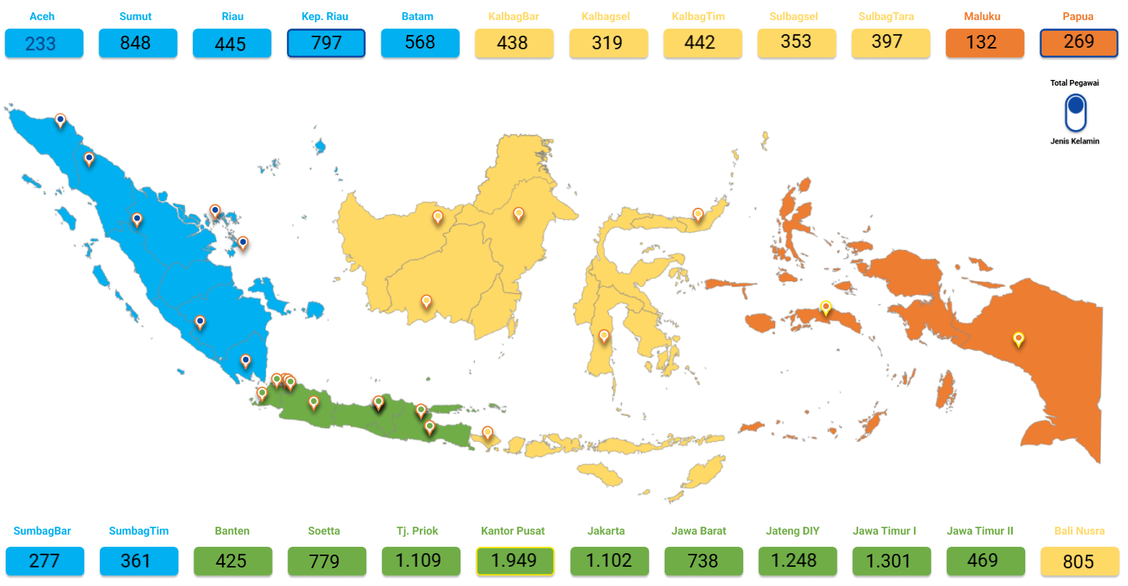



Gambaran Umum: Demografi (1 Maret 2025)
Jumlah Pegawai
15.804
JPT Madya
JPT Pratama
Administrator
Pengawas
Fungsional
Pelaksana
1
1 | 0
36
31 | 5
275
250 | 25
1.498
1.355 | 143
3.083
2.708 | 375
10.911
8.721 | 2.190
13.066
(83%)
2.738
(17%)
Golongan IV | 6%
Golongan III | 40%
Golongan II | 54%

Slide 2
Komposisi SDM DJBC
Data per 1 Maret 2025
Berdasarkan Jenis dan Jenjang Jabatan
Jabatan | Pria | Wanita | Jumlah
Struktural | 1.637 | 173 | 1.810
I | 1 | - | 1
II | 31 | 5 | 36
III | 250 | 25 | 275
IV | 1.355 | 143 | 1.498
Fungsional | 2.708 | 375 | 3.083
Non PBC | 102 | 36 | 138
PBC Madya | 28 | 2 | 30
PBC Muda | 320 | 9 | 329
PBC Pertama | 1399 | 201 | 1600
PBC Mahir | 347 | 68 | 415
PBC Terampil | 512 | 59 | 571
Pelaksana | 8.721 | 2.190 | 10.911
PNS | 8.721 | 2.190 | 10.911
JUMLAH | 13.066 | 2.738 | 15.804
Berdasarkan Rentang Usia
Rentang Usia | Pria | Wanita | Jumlah
21-30 Tahun | 5.088 | 1.790 | 6.878
31-40 Tahun | 4.730 | 477 | 5.207
41-50 Tahun | 2.282 | 264 | 2.546
>=51 Tahun | 966 | 207 | 1.173
JUMLAH | 13.066 | 2.738 | 15.804
Berdasarkan Jenis Kelamin
Berdasarkan Jenjang Pendidikan
Pendidikan | Pria | Wanita | Jumlah
S3 | 21 | 1 | 22
S2 | 1.692 | 227 | 1.919
D4/S1 | 5.312 | 1.067 | 6.379
D3 | 2.914 | 448 | 3.362
D1 | 2.674 | 931 | 3.605
SMA | 452 | 63 | 515
SMP | 1 | 1 | 2
JUMLAH | 13.066 | 2.738 | 15.804
Total
15.804
Berdasarkan Golongan
Golongan | Pria | Wanita | Jumlah
Gol II | 6.829 | 1.641 | 8.470
Gol III | 5.361 | 978 | 6.339
Gol IV | 876 | 119 | 995
JUMLAH | 13.066 | 2.738 | 15.804

